Slide 1

BÀI GIẢNG TRỰC TUYẾN
MÔN: THỦ CÔNG LỚP 2

Slide 2

THỦ CÔNG
Gấp, cắt, dán phong bì (tiết 1+2)

Slide 3
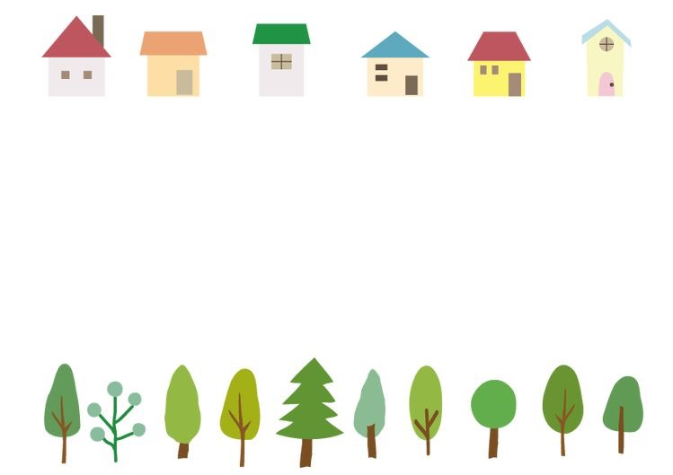
Chuẩn bị
- Thước kẻ, bút chì, bút màu.
- Giấy màu, kéo hồ dán.

Slide 4
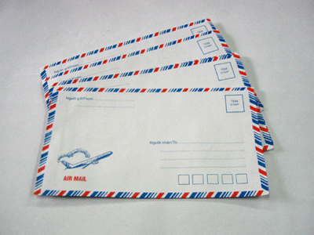
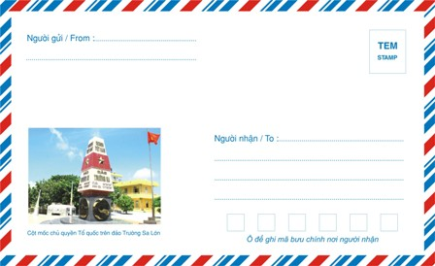
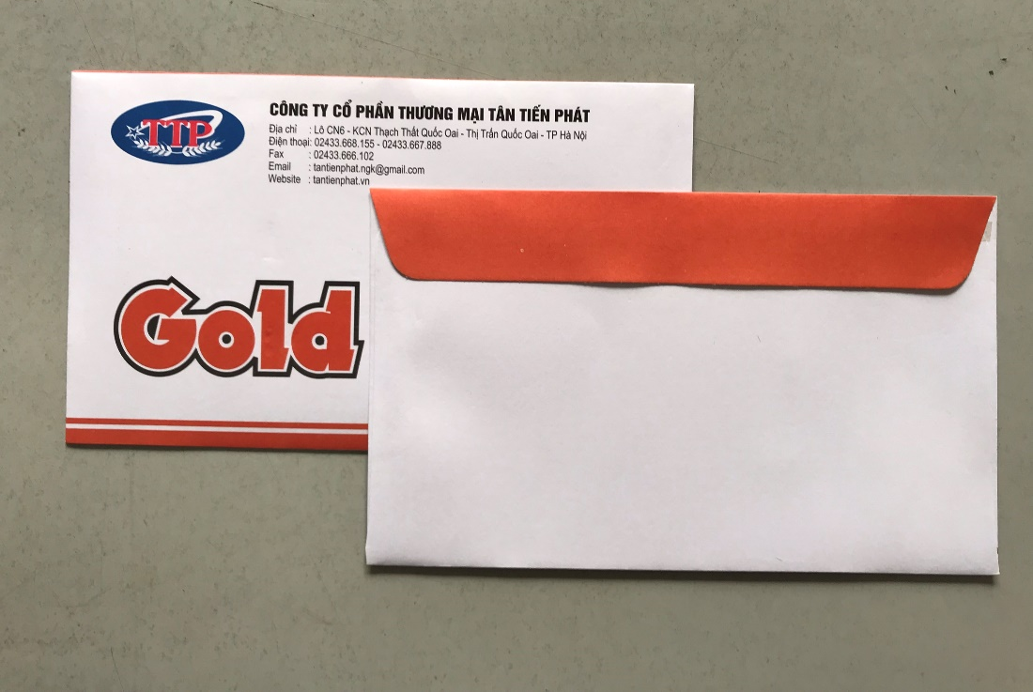
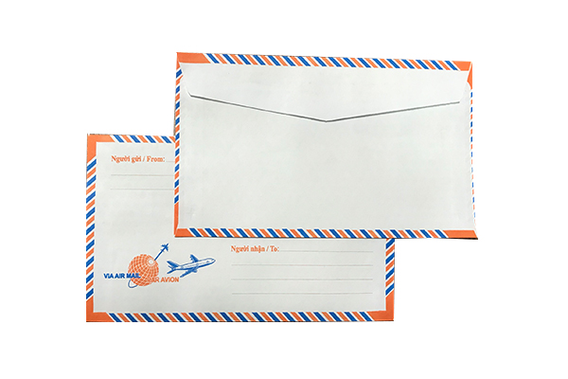
Quan sát mẫu

Slide 5
Nhận xét
Phong bì có hình gì?
Phong bì có hình chữ nhật

Slide 6
Mặt trước và sau của phong bì
như thế nào?
Mặt trước ghi người gửi và người nhận.
Mặt sau dán theo hai cạnh để đựng thư, thiếp chúc mừng…
Sau khi cho thư vào phòng bì người ta dán cạnh còn lại.

Slide 7
Phong bì được dùng
trong những dịp nào?
Gửi thư, thiếp chúc mừng: năm mới, sinh nhật, Noel, ….

Slide 8
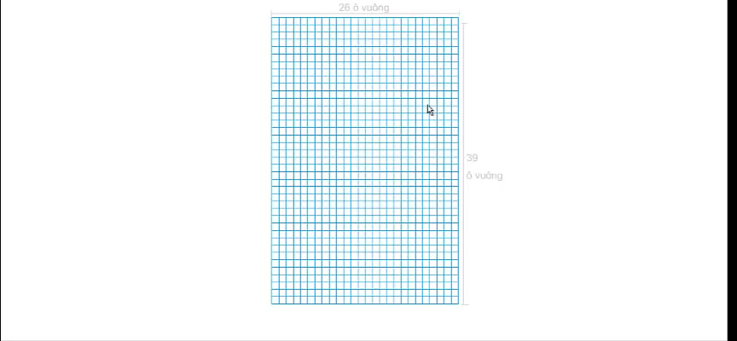

Slide 9
Để gấp, cắt, dán phong bì các em cần thực hiện theo 3 bước:
Bước 1: Gấp phong bì
Bước 2: Cắt phong bì
Bước 3: Dán thành phong bì

Slide 10
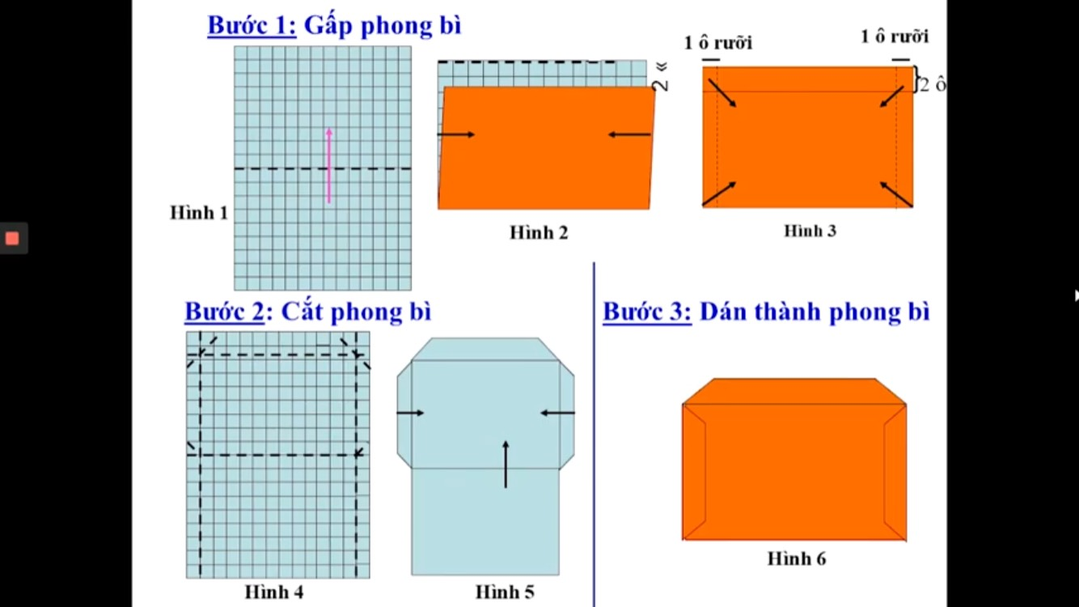
Quy trình hướng dẫn gấp, cắt, dán phong bì.

Slide 11
Bước 1: Gấp phong bì
1 ô rưỡi
2 «
Hình 2
Gấp 2 bên hình mỗi bên vào khoảng 1 ô rưỡi.
Hình 1
Gấp theo chiều mũi tên mép dưới cách mép trên khoảng 2 ô.

Slide 12
1ô rưỡi
1oâ röôõi
1oâ röôõi
1oâ röôõi
Bước 1: Gấp phong bì
1
2 «
2 «
2 «
2 «
Hình 1
Hình 2
Gấp theo chiều mũi tên mép dưới cách mép trên khoảng 2 ô.
Gấp 2 bên hình mỗi bên vào khoảng 1 ô rưỡi.

Slide 13
1oâ röôõi
1oâ röôõi
1oâ röôõi
1oâ röôõi
1oâ röôõi
2 «
Hình 2
Hình 3
Gấp 2 bên hình mỗi bên vào khoảng 1 ô rưỡi.
Mở hai đường mới gấp ra, gấp chéo 4 góc để lấy đường dấu gấp.

Slide 14
1oâ röôõi
1oâ röôõi
Hình 3
Mở hai đường mới gấp ra, gấp chéo 4 góc để lấy đường dấu gấp.
Hình 4
Mở tờ giấy ở hình 3 ra.

Slide 15
Bước 2: Cắt phong bì
Hình 5
Hình 4
Cắt theo đường dấu gấpđể bỏ phần gạch chéo.
Mở tờ giấy ở hình 3 ra ta được hình 4.

Slide 16

Bước 2:
Cắt phong bì




Hình 5


Slide 17
Bước 3:
Dán thành phong bì
Hình 6

Slide 18
Để gấp, cắt, dán phong bì các em cần thực hiện theo 3 bước:
Bước 1: Gấp phong bì
Bước 2: Cắt phong bì
Bước 3: Dán thành phong bì

Slide 19

XIN CHÀO VÀ HẸN GẶP LẠI!

